Slide 1


Integrar la adaptación en el ciclo del proyecto
Notes:
Durante el ToT se pidió a los participantes que
Trabajen en grupos y
Armen toda la información relevante para sus temas específicos
(agua, clima, agricultura, gobernabilidad, sociedad y economía) y
Presentarla a sus colegas

Slide 2

Nota de impresión
Integrando la adaptación al cambio climático en la planificación del desarrollo
GIZ, en su calidad de empresa federal, apoya al Gobierno Alemán en el alcance de sus objetivos en el campo de la cooperación internacional para el desarrollo sostenible.
Publicado por:
Deutsche Gesellschaft für
Internationale Zusammenarbeit (GIZ) GmbH
Dag-Hammarskjöld-Weg 1-5
65760 Eschborn, Alemania
Telf: +49 61 96 79-0
Fax: +49 61 96 79-1115
E climate@giz.de
I www.giz.de
Programa de la Protección Climática de GIZ
Responsable
Ilona Porsché, GIZ; Michael Scholze, GIZ
Autores
Jennifer Frankel-Reed, Barbara Fröde-Thierfelder, Ilona Porsché
Contribuciones de
Alfred Eberhardt, Mark Svendsen, Lea Herberg, Martin Baumgart,
Udo Höggel, Michael Scholze, Alexander Fröde, Nana Künkel, miembros del Task Team de Cambio Climático y Cooperación para el Desarrollo de la OCDE
Coordinación
Ilona Porsché, Barbara Fröde-Thierfelder
Crédito de fotografías
© GIZ/Programa de Protección del Clima y Claudia Altmann,
Dirk Ostermeier, Florian Kopp, Georg Buchholz, Ira Olaleye,
Jörg Böthling, Manuel Hauptmann, Markus Kirchgessner,
Michael Gajo, Michael Netzhammer, Nicole Herzog, Peter Korneffel, Richard Lord, Robert Heine, Rüdiger Behrens, Ulrich Scholz,
Ursula Meissner, Uwe Rau
Diseño
Ira Olaleye
Los artículos escritos por los autores nombrados no necesariamente representan las opiniones de los editores.
Julio 2011
Traducción
La versión original de este material de capacitación se publicó en idioma inglés (“Integrating Climate Change Adaptation into Development Planning”). Está disponible en este enlace.
La traducción al español fue realizada por HELVETAS Swiss Intercooperation – PERÚ, y financiada por el Programa de Desarrollo Agropecuario Sustentable (PROAGRO, GIZ - Bolivia, Cooperación Suecia / Alemania) y el Programa Regional Amazonía (BMZ-DGIS-OTCA) – Brasil.
Notes:
2
2
Términos de uso
Este material de capacitación es propiedad de la GIZ. No se puede alterar esta diapositiva, añadir o borrar ninguna parte de su contenido ni cambiar las diapositivas maestras. El logo de la GIZ no podrá ser removido o cambiado de lugar y ningún otro logo o información podrá ser ubicado en las áreas de encabezado o pie de págica de las diapositivas maestras. Antes de añadir cualquier información a este material de capacitación, por favor contactar a climate@giz.de.

Slide 3
Fundamento
Objetivo
  Asegurar que los programas y proyectos sean resilientes al clima
  Asegurar que las ‘salvaguardas’ estén en su lugar en el ciclo del proyecto
Importancia
  Pensar en el cambio climático y en las medidas de adaptación en el momento apropiado del ciclo de proyecto puede:
    Asegurar que los programas/proyectos continúen resolviendo las necesidades prioritarias del desarrollo
    Maximizar los beneficios positivos de los proyectos,
    Impide las pérdidas de inversiones y “maladaptación”
Aplicación
  Preguntas específicas en etapas específicas en el ciclo del proyecto
General
  Planificación estratégica, revisión del progreso, planificación operacional

Slide 4


¿Por qué pensar en adaptación a nivel de proyecto?
  Dos vínculos diferentes :
    Las metas de un proyecto pueden estar amenazadas por el cambio climático (y por lo tanto el proyecto necesita ser adaptado).
    Las actividades del proyecto tienen un impacto sobre los sistemas sociales y ecológicos (i.e. influyen la vulnerabilidad de un sistema sea positivamente o negativamente).
  Los proyectos más relevantes son:
    Inversiones de larga vida
    (caminos, represas, infraestructura costera o de irrigación)
    Sectores sensibles al clima
    (agua, agricultura, gestión de riesgos de desastres, salud, desarrollo costero, planificación basada en el territorio, etc.)
    Planificación a largo plazo.

Slide 5
Integrando la adaptación en el ciclo del proyecto
Programa de inversión sectorial
  Evalúa los potenciales riesgos climáticos y los efectos sobre la vulnerabilidad
  Monitorea y evalúa la implementación de las medidas de adaptación dentro del proyecto
Identificación del proyecto
Monitoreo y evaluación
Evaluación del proyecto
  Emprender una evaluación profunda de los riesgos climáticos
  Para un nuevo proyecto: implementa las opciones de adaptación seleccionadas
  Para proyectos en marcha:
  Lleva a cabo intervenciones en etapas previas, luego implementa las opciones de adaptación.
  Identificar las opciones de adaptación
  Priorizar y seleccionar las opciones de adaptación
Implementación del proyecto
Diseño
detallado
Fuente: Guía de Políticas OCDE (2009) Pag. 121
Notes:
A menudo los participantes están acostumbrados al ciclo del proyecto, asegúrate que entienden la terminología (ver el glosario)

Slide 6

Ejercicio (1)
Contexto
  El Gobierno de Zanadu está interesado en desarrollar un enfoque sistemático para evaluar los proyectos/programas de desarrollo en el país a la luz del cambio climático.
  El Gobierno de Zanadu (GoZ) ha pedido a un grupo de expertos que apoye → Tu grupo de trabajo
Recuadros de información
  Recuadro de información ‘guiando las preguntas para integrar la adaptación en el desarrollo de proyectos’
  Recuadro de ‘preguntas a realizar cuando se haga frente al cambio climático como gerente del proyecto’
  Resúmenes de proyectos

Slide 7
Ejercicio (2a)
Tu tarea Parte 1
  Tu grupo de expertos aconseja al GoZ
  sobre la integración de la adaptación al
  cambio climático dentro del ciclo del
  Proyecto (en general)
Usa la matriz 15
  Considera en qué nivel
  del ciclo del proyecto es
  relevante considerar las preguntas
  en la recuadro de
  información 8
Programa de Inversión Sectorial
Identificación del proyecto
Identificación de proyectos
Monitoreo y Evaluación
Evaluación del proyecto
Monitoreo y evaluación
Evaluación de proyectos
Implementación del proyecto
Implementación del proyecto
Diseño detallado
Diseño detallado
Fuente: GIZ adaptado de OCDE
Notes:
» A menudo los participantes han usado otros ciclos de proyecto, asegúrate que ellos entiendan la terminología (ver glosario)

Slide 8
Ejercicio (2b)
Tu tarea, Parte 2
  Tu grupo de expertos ahora aconseja a ministros en sus proyectos (resúmenes de proyectos)
  En la Matriz 16
    Con la primera pregunta ver si hay posibles impactos del cambio climático sobre los objetivos del proyecto y las actividades.
    Con la segunda pregunta verifica si las actividades del proyecto pueden (inadvertidamente) incrementar la exposición de los beneficiarios y/o la sensibilidad.
    Con la tercera pregunta discute las oportunidades para la mejora de las capacidades y así disminuir las vulnerabilidades.
    Con la cuarta pregunta examina si y cómo los objetivos del proyecto y sus actividades se pueden beneficiar por el cambio climático.
  En la Matriz 17 determina en qué nivel del ciclo del proyecto te encuentras.
  En la Matriz 18 desarrolla sugerencias sobre cómo integrar la adaptación en el proyecto
Notes:
Matriz 18
Piensa sobre el estado actual del proyecto y los siguientes pasos
Piensa en actividades para reducir vulnerabilidades y /o maximizar oportunidades del cambio climático+
Puede que encuentren útil usar datos climáticos relevantes, para los procesos de toma de decisiones en torno a la adaptación al cambio climático, o para definir las opciones de adaptación (Anexo pag. III da más indicaciones)

Slide 9

Ejercicio (3)
Resulados
  (por favor especificar)
Logística
  Estudio de caso*
  Presentación de resultados (por favor especificar cómo)*
  Reflexión*
  *Utiliza tus propios ejemplos.

Slide 10
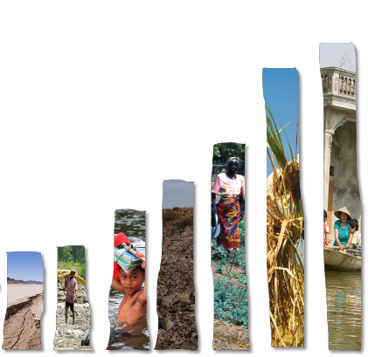
Ejemplo GIZ:
“Climate Proofing” para el Desarrollo

Slide 11
Preparación
  Recolecta y compila la información sobre cambio climático de manera que sea fácil de usar.
  Identificación de
    Tendencias climáticas y su impacto en la planificación
    Horizonte temporal de la planificación relevante a las tendencias de estos cambios climáticos
    Planificación de elementos particularmente afectados por el cambio climático (unidades de exposición)

Slide 12
Estímulo climático
Incremento en la variabilidad de la precipitación Incremento en la temperatura promedio
…
Unidad de exposición
Bosques
…
Efectos Bio-físicos (directos)
Incremento de la frecuencia e intensidad de fuegos al borde de los bosques Cambios en la composición del bosque
…
Ejemplo simplicado
Opciones para la acción
Manejo de fuegos Bio-monitoreo (sensible al clima/especies usadas) Control de especies invasoras Integración del CC en el plan de gestión de bosques
Relevancia de la planificación
Impacto directo en el alcance de objetivos (Protección y conservación de bosques) Baja capacidad adaptativa debido a los déficits en la planificación Alta probabilidad de impactos
Efecto Socioeconómico (indirecto)
Péridida de potencial de utilización (Madera y productos forestales no maderables) Pérdida de ingresos Inseguridad alimentaria Conflictos en la vida salvaje
Fuente: GIZ

Slide 13
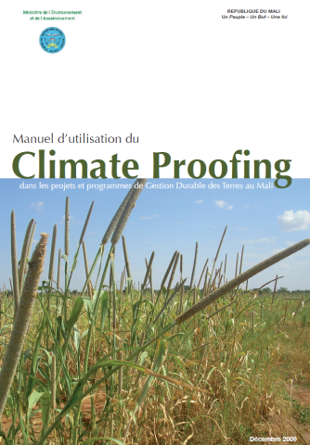
Mali: “Climate Proofing” para el Desarrollo en Proyectos de Gestión Sostenible de Suelos (GSS)
Pasos
  Discusión con las autoridades de Mali, capacitaciones
  y talleres sobre varias herramientas.
  Aplicación del ‘Climate Proofing para el Desarrollo’
  En 2 proyectos de GSS y evaluación
    Desarrollo de un manual
    Establecimiento de un grupo base de expertos
    Capacitaciones para las instituciones del gobierno
    y ONGs
  Integración de proyectos de GSS en el ciclo de
  planificación
  Monitoreando el uso y la optimización
  (p.ej. Control de calidad)

Slide 14
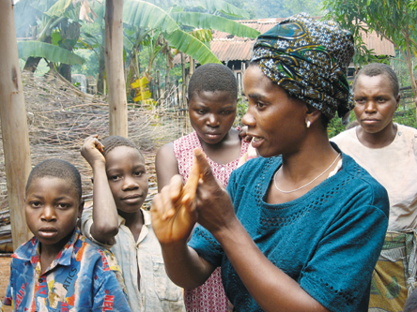
Ejemplo PADESO
  PADESO: Programa de Apoyo al
  Desarrollo Sostenible de Ganado en el
  Sahel Occidental (PADESO)
  Programa a 4-años
  Grupo meta: ganaderos y agricultores
  a pequeña escala
  Regiones: Kayes, Koulikoro y Ségou
Identificación de las opciones de adaptación (ejemplos)
  Traspaso de información meteorológica y de pronósticos a los agricultores
  Infraestructura de protección contra eventos extremos
  Restauración de suelos degradados y prevención de la erosión
  Promoción de especies de ganado adaptado y variedades de cultivos

